Slide 1
TOSHKENT AXBOROT TEXNOLOGIYALARI UNIVERSITETI URGANCH FILIALI
“Kompyuter injinininingi” fakulteti
“Axborot texnologiyalari” kafedrasi
Malumotlar bazasini boshqarish tizimlari” fanidan
Kurs ishi .
Mavzu:Korxona hisob-kitoblarini yurituvchi tizm.
Topshirdi: Qurbonov Bunyod

Slide 2
Mundarija
I. Kirish.
II. Asosiy qism.
2.1 Korxona hisob-kitoblarini yurituvchi tizm tahlili.
2.2 Masalani qo’yilishi;
2.3 Korxona hisob-kitoblarini yurituvchi tizm bo’yicha nazariy ma’lumotlar.
2.4 Ma’lumotlar bazasini loyihalash va yaratish.
III. Xulosa.
IV. Foydalanilgan manba va adabiyotlar ro’yxati.
V. Ilova. Grafik materiallar.

Slide 3
I. Kirish.
Bugungi kunda Axborot kommunikatsiya texnologiyalari jadal sur’atlar bilan rivojlanib bormoqda va hayotning barcha sohalariga tadbiq etilmoqda. Axborot texnologiyalaridan foydalanish foydalanuvchiga ko`pgina qulayliklar yaratib, maqsadga tez va sifatli erishishga yordam beradi. Hozirgi kunda malumotlar surati keskin ortishi Malumotlar bazasi bilan ishlashni talab qiladi. Malumotlar bazasi bilan ishlashni bir necha operato’rlari mavjud. Bularga misol qilib Acses, SQL va MySQL dasturlarini kiritishimiz mumkin.
MySQL — bu eng mashhur va juda ko‘p foydalaniladigan ma’lumotlar bazasini boshqarish tizimi(MBBT) hisoblanadi. Bu tizim juda katta ma’lumotlar bilan ishlash uchun yaratilmagan, aksincha biroz kichik hajmdagi bazalar bilan katta tezlikda ishlash uchun yaratilgan. Uning asosiy ishlash doirasi, saytlar hisoblanadi. Hozirgi kunda juda ko‘p sayt va bloklarning ma’lumotlari aynan shu MBBT saqlanadi. [7]
So’ngi yillarda kompyuterning dasturiy ta’minoti rivojlanishi asosiy yo’nalishlaridan biri bu veb dasturlashdir. Bunda internet saytlari uchun veb saxifalar yaratishni aytsak bo’ladi. Xozirgi kunda internet rivojlanib undagi saytlar soni bir necha mingdan oshib ketdi.

Slide 4
II.Asosiy qism
2.1 Korxona hisob-kitoblarini yurituvchi tizm tahlili.
Bugungi kunda Respublikamizda juda ko’p korxonalar faoliyat ko’rsatmoqda. Bu korxonalarda turli xil maxsulotlar ishlab chiqiladi va chet elga eksport qilinadi yoki bozorlarga chiqariladi.
Korxona hisob-kitoblarini yurituvchi tizimda quyidagi jarayonlar ko’rsatiladi. Dastlab homashyo keltirish haqida shartnoma tuziladi. Bunda homashyoning narxi, miqdori ko’rsatiladi. Keyin homashyo qayta ishlanadi va tayyor mahsulotga aylanadi. Mahsulotlar tayyor bo’lgach mahsulotni ishlab chiqarish uchun ketgan harajatiga qarab tannarxi va bozordagi narxlari belgilanadi. Shundan keyin maxsulotlar eksport qilinadi yoki bozorga chiqariladi.

Slide 5
Masalani qo’yilishi.
Hozirgi kunda dunyo miqyosida ishlab chiqarish jadal sur’atlar bilan o’smoqda. Iqtisodiyotning rivojlanishi korxona-tashkilotlarda ishlab chiqarish unumdorligi, sifatliligi, samaradorligi bilan bog’liq.
Ishlab chiqarishdan maqsad foyda toppish, daromad ko’rish. Ishlab chiqarishda ish unumdorligini, aniqliligini oshirishda (IT) Axborot Texnologiyalari sohasi katta ro’l o’ynaydi. Chunki yillik kirim-chiqimlarni hisoblash, tovarlar reklamalari, tovarlarni yetkazib berish, tovarlar narxlarini, homashyo kirim-chiqimini hisoblashlar aniq va oson bo’lishi uchun (IT) Axborot Texnologiyalari sohasidan foydalaniladi.
Bizning vazifamiz shu korxona hisob-kitoblarini yurituvchi tizm uchun malumotlar bazasini yaratishdan iborat.

Slide 6
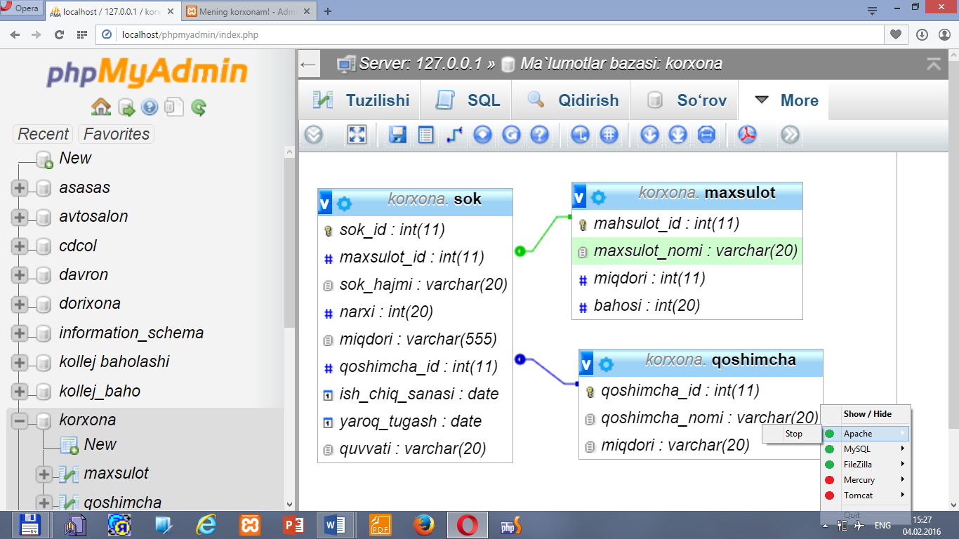
Jadvallarni bog’lash

Slide 7
III.Xulosa
Axborot texnologiyalari va telekommunikatsiya soxasi jadal sur’at bilan rivojlanayotgan bir payitda web ilovalar yaratish va ma’lumotlar bazasi bilan ishlashni ahamiyati tobora ortib bormoqda shuni aytish joizki, barcha sohada bo’lgani kabi ta’lim sohasida ham bu kabi texnologiyalar muqim qo’llanilib kelinmoqda. Xozirgi kunda axborotlashish juda tez tarzda rivojlanib bormoqda va. Buni bemalol XXI asr axborot asri desak bo’ladi.
Buni isbotini xar javxada ko’rish mumkin. Shu sababli yurtimizda ham axborot texnalogiyalariga katta axamiyat qaratilmoqda.
Bu imkoniyatlardan to’g’ri foydalanish zarur.
Xulosa qilib shuni aytish mumkinki, bu kabi ilovalar ta’lim sohasiga to’la tadbiq qilinsa katta yutuqlarga erishiladi.

